Slide 1

impulsreferat
label
SCHWEIZER HOLZ
Industriekampagne HIS
Marketing Schweizer Holz
Björn Ittensohn
Sägerhöck HIS Ost
26. April 2024
Paul Aecherli AG, Regensdorf
Notes:
Guten Abend liebe Anwesende, liebe HIS-Mitglieder.
Ich bedanke mich als erstes herzlich, dass ich heute an diesem Anlass hier die Gelegenheit bekommen habe, ihnen ein paar Informationen und Neuigkeiten rund um unser Label «Schweizer Holz» zu überbringen.
Mein Ziel ist es, Ihnen aufzuzeigen, wie sie das Label Schweizer Holz für sich, respektive für Ihr Unternehmen, nutzen können. Sie als Labelträger spielen nämlich eine entscheidende Rolle bei der Vermarktung des Labels. Warum das so ist, werden wir uns nachher etwas genauer anschauen und wir tauchen zusammen etwas in die Welt vom Marketing und Kommunikation ein.

Slide 2
Agenda
Label Schweizer Holz / Marketing Schweizer Holz: Wer ist das?
Industriekampagne: Absichten und Aktivitätsfelder
Marketing-Grundlagen: Bekanntheit und Kauf
Kommunikationsinhalte /-botschaften
Kommende Aktivtäten
Notes:
Hier kurz zusammengefasst, auf welche Themen wir heute Abend auf etwas genauer eingehen:
1. / 2. / 3. / 4. / 5.
Wir haben am Ende des Vortrags und beim Apéro im Anschluss sicher noch Zeit für Fragen oder um etwas zu vertiefen.

Slide 3
Marketing Schweizer Holz (MSH)
Wer ist das?
Die Akteure hinter dem Label Schweizer Holz.
Das Label Schweizer Holz («Herkunftszeichen Schweizer Holz») wurde von Lignum Holzwirtschaft Schweiz, dem Dachverband der Holzbranche, ins Leben gerufen.
  Wichtige Akteure der Wald- und Holzbranche gründeten die Organisation Marketing Schweizer Holz.
  Ziel: Alle Aktivitäten rund um das Label Schweizer Holz zu bündeln. Geschäftsstelle von MSH ist Lignum Holzwirtschaft Schweiz angegliedert.
Notes:
Marketing Schweizer Holz, wer ist das eigentlich?
2009 wurde das Label von Lignum Holzwirtschaft gegründet.
2018 folgte ein wichtiger Meilenstein mit der Gründung der Organisation Marketing Schweizer Holz, kurz MSH.

Slide 4
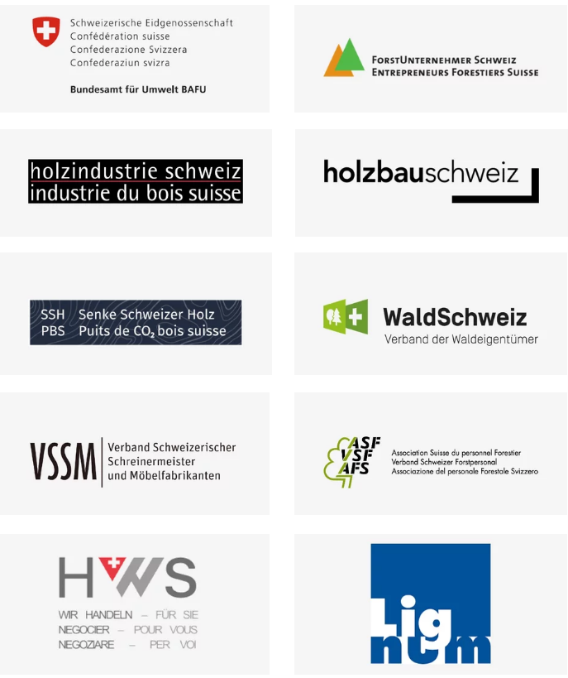
Marketing Schweizer Holz (MSH):
Wer ist das?
Partnerverbände
Ständige Projektgruppe (Führung MSH)
Sandra Burlet, Lignum
Paolo Camin (ad interim), WaldSchweiz
Michael Gautschi, Holzindustrie Schweiz
Daniel Ingold, Lignum Office romand
Gabriela Schlumpf, Holzbau Schweiz
Claire-Lise Suter, Bundesamt für Umwelt
Operative Leitung
Christoph Spinnler
Notes:
Wie ist Marketing Schweizer Holz organisiert?
Als Partnerverbände sind alle wichtigen Organisationen der Holzkette dabei, darunter das BAFU, der Senkenverein, HIS, Forstunternehmen Schweiz, Holzwerkstoffe Schweiz und der Schreinerverband.
Es gibt eine ständige Projektleitungsgruppe, in der Vertreter von Lignum, WaldSchweiz, HIS, Lignum Romandie (Cedotec), Holzbau Schweiz und BAFU sind. Ich vertrete HIS in diesem Gremium.
Seit September 2022 ist Christoph Spinnler Leiter von Marketing Schweizer Holz. Das Büro befindet sich in Zürich beim Lignum Hauptsitz.

Slide 5
Marketing Schweizer Holz (MSH)
Wer ist das?
2023
Total 638 Labelträger
27.5 % sind Sägereien und Holzwerkstoffhersteller (174)
21.5% Holzbau/Zimmerei (138)
Grösstes Wachstumspotenzial
Bereich Holzbau (138)
Schreinereien und Innenausbau (60)
Die Anzahl Labelnutzer steigt jedes Jahr.
Notes:
Wer sind die Labelträger?
Gut 27% aller Labelträger sind Sägereien und Holzwerkstoffhersteller.
Mit gut 21% stellen die Holzbauer am zweitmeisten Unternehmen, die das Label Schweizer Holz tragen. Das Wachstumspotenzial ist im Bereich Holzbau jedoch immer noch am grössten. Auch bei den Schreinereien und Innenausbau (aktuell 60 Labelträger) ist noch viel Luft nach oben.
Die Anzahl Labelnutzer steigt jedes Jahr stark an. Allein letztes Jahr sind 36 neue Betriebe dazugekommen (das sind 3 pro Monat!).
HIS ist ausserdem verantwortlich für die Aufnahme und Kontrolle der Unternehmen, die Produkte mit dem Label Schweizer Holz herstellen (Durchführung von Audits): Sägereien, Forstunternehmen, Hobelwerke, Leimholzwerke, Holzwerkstoffplattenwerke, Paletten-/Verpackungsproduzenten, Papierproduzenten.

Slide 6
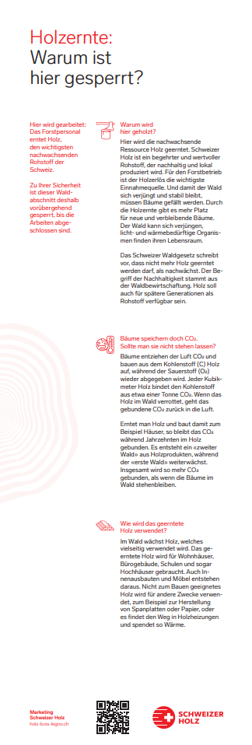
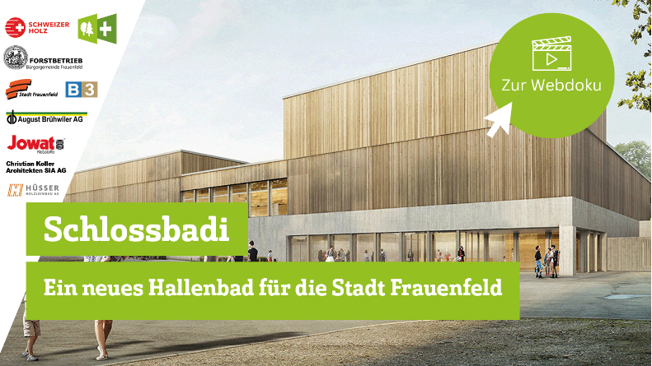

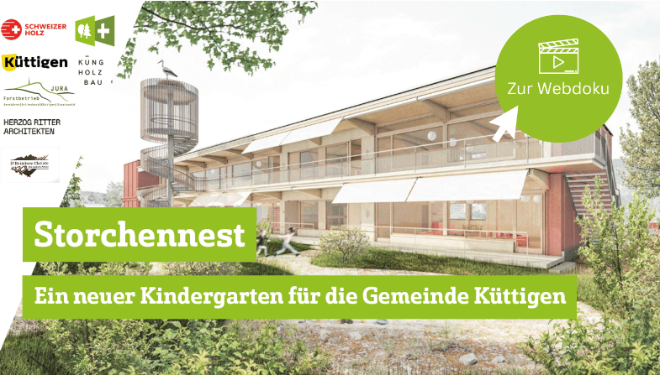
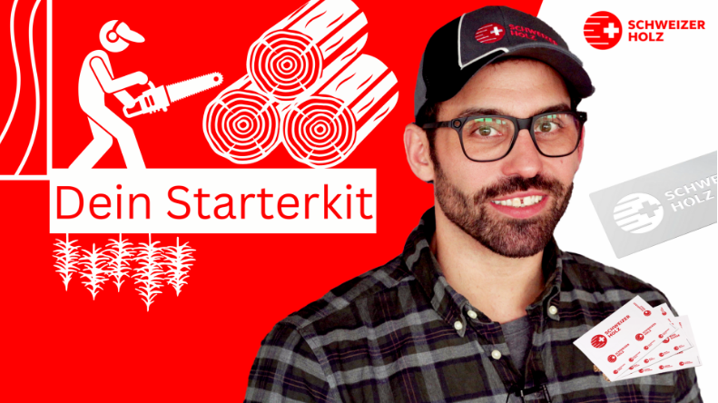
Marketing Schweizer Holz
Kampagnen-Strategie
Waldkampagne (Frühling bis Herbst 2023)
www.waldschweiz.ch/waldkampagne
Infotafeln für fast 9 Millionen Waldbesuchende
Starterkit für 1’000 Forstbetriebe
Filme
Notes:
Wie sieht die Kampagnen-Strategie von Marketing Schweizer Holz aus?
Im 2022 hat die Führungsgruppe von Marketing Schweizer Holz entschieden, dass die Trägerverbände eigene Kampagnen zum Thema Schweizer Holz entwickeln und durchführen sollen. Fokus der Kampagnen ist, das Label Schweizer Holz bekannter zu machen. Weiter soll die Bevölkerung auf Themen der Holzkette sensibilisiert werden
Von Frühling bis Herbst 2023 führte WaldSchweiz seine «Waldkampagne» durch. Es wurden einerseits Videos mit Leuchtturm-Holzbauobjekten produziert und via Social Media ausgespielt. Andererseits wurden Infotafeln produziert, die an die Waldbesitzer und Forstbetriebe geschickt wurden. Die Tafeln sollen den Waldbesuchenden Wissen über sein wichtigstes Produkt «Holz» vermitteln. Mit dem Wissen soll Verständnis für die Waldbewirtschaftung in der Bevölkerung geschaffen werden – ähnlich der aktuellen Kampagne «Aktiv im Wald» von Lignum Zentralschweiz und WaldLuzern. Weiter wurde ein Paket mit Werbematerialien an 1’000 Forstbetriebe in der ganzen Schweiz verschickt.
Als zweiter Trägerverband hat HIS die Gelegenheit wahrgenommen und hat im Anschluss an die Waldkampgne seine Industriekampagne gestartet.

Slide 7
Industriekampagne
Notes:
Als zweiter Trägerverband war HIS an der Reihe. Die Industriekampagne wollen wir vor allem auch dazu nutzen, die Holzindustrie als ein entscheidender Faktor in der Holzkette zu zeigen.

Slide 8




Aktivitätsfelder der Industriekampagne
1. Werbefilme
2. Reportagen
3. Marketing Kit, Referate
Bevölkerung
Botschaft «Fragen Sie nach Schweizer Holz» verankern
Leistung der Schweizer Holzindustrie im Herstellungsprozess der Produkte aufzeigen
Holzbauer, Architekten
Gegenüber den Holzbauern anhand von Firmenporträts die Lieferfähigkeit, Vielseitigkeit und Innovationskraft der Holzindustrie aufzeigen
HIS-Mitglieder
HIS-Mitglieder mit Marketing-Artikel ausrüsten
HIS-Mitglieder als Multiplikatoren gewinnen
Notes:
Wir haben für unsere Industriekampagne drei Hauptaktivitätsfelder ins Visier genommen:
(nach Zielgruppe)
Mit Kurzen Videoclips soll die breite Bevölkerung erreicht werden. Einerseits soll das Label Schweizer Holz dadurch sichtbar und bekannter gemacht werden, andererseits explizit die Leistungen der Schweizer Holzindustrie im Herstellungsprozess zeigen.
Als zweite Massnahme werden insgesamt 10 Reportagen in den Fachzeitschriften «Wir Holzbauer» und Industriel du bois (IDB) publiziert. Diese zielen insbesondere auf die Zielgruppe der Holzbauer aber auch Architekten ab. Es werden Holzindustriebetriebe aus allen Regionen der Schweiz porträtiert. Die Hauptbotschaften sind die die Vielseitigkeit und Lieferfähigkeit der Schweizer Holzindustrieunternehmen.
Als drittes Aktivitätsfeld stehen die HIS-Mitglieder im Zentrum. Unsere HIS-Mitglieder und Labelnutzer sollen Informationen und Unterstützung erhalten, um für sich selber, also für ihren Betrieb, das Label Schweizer Holz zu nutzen. Zum einen haben wir dazu ein Marketing-Kit mit diversen Werbe-Artikeln. Andererseits wollen wir (wie heute) die Veranstaltungen der HIS-Regionalgruppen dazu nützen aufzuzeigen, wie man als Unternehmen das Label als Marketinginstrument einsetzen kann.

Slide 9
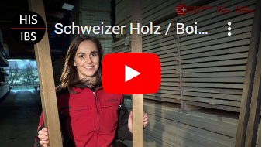
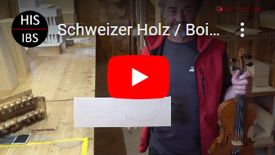
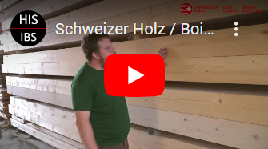
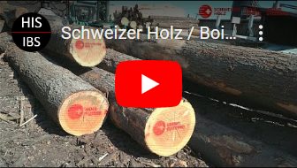
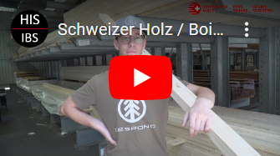
Aktivitätsfelder der Industriekampagne
1. Werbefilme / Online-Marketing
Videos/Beiträge teilen, kommentieren, liken
Videos auf eigener Webseite einbinden
Eigene Beiträge posten, Hashtags verwenden
#schweizerholz
#holzindustrieschweiz
Notes:
Hier noch kurz, wie wir die Kampagne umgesetzt haben:
Bei den Video-Clips stehen verschiedene Endprodukte im Vordergrund: Terrassenboden, Träger, Latten im Baumarktsortiment, Instrumentenholz, Fassade.
Die Videos wurden via Social-Media-Beiträge ausgespielt, auf YouTube, Facebook, Instagram und LinkedIn.
Sie können, wenn Sie möchten, diese Videos weiterverwenden:
Beiträge auf ihren Social-Media-Kanälen teilen, kommentieren, liken
Videos auf eigener Webseite einbinden
----
(nur bei Rückfragen darauf eingehen):
Betriebe aus verschienenen Regionen der Schweiz: 3 Deutschschweiz, 2 Romandie
Innerschweiz: Lang Sägewerk AG, Urswil
Graubünden: Florinett, Bergün (GR)
Ostschweiz: Gebr. Eisenring, Gossau (SG)
Westschweiz: Yerly Bois SA, Treyvaux (FR) + Desponds SA, Bulle (FR)

Slide 10
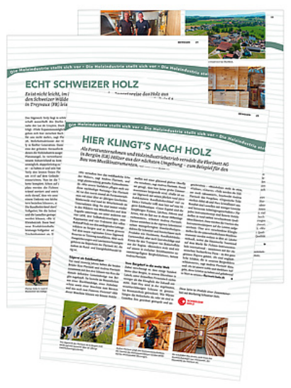
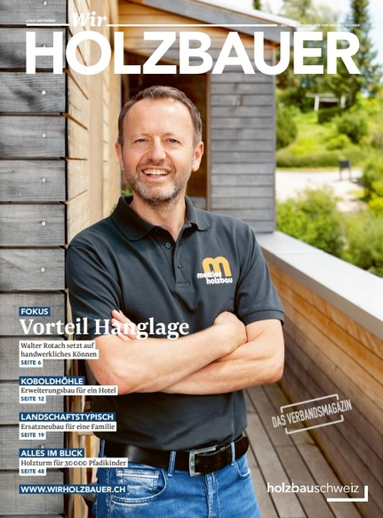
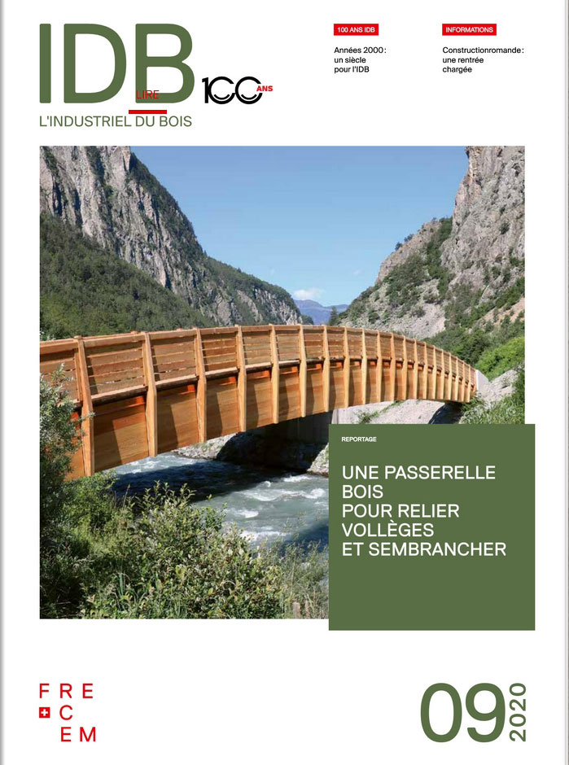
Aktivitätsfelder der Industriekampagne
2. Reportagen im «Wir Holzbauer» und «Industriel du bois» (IDB)
10 Reportagen à 1 Seite. Deutschschweiz und Romandie.
Firmenporträts sollen gegenüber den Holzbauern die Lieferfähigkeit, Vielseitigkeit und Innovationskraft der Holzindustrie aufzeigen.
Alle Reportagen auf
holz-bois.ch/schweizer-holz
Notes:
Dann werden 10 Reportagen zwischen Oktober 2023 und November 2024 abgedruckt. Sie richten sich explizit an die Holzbauer.

Slide 11
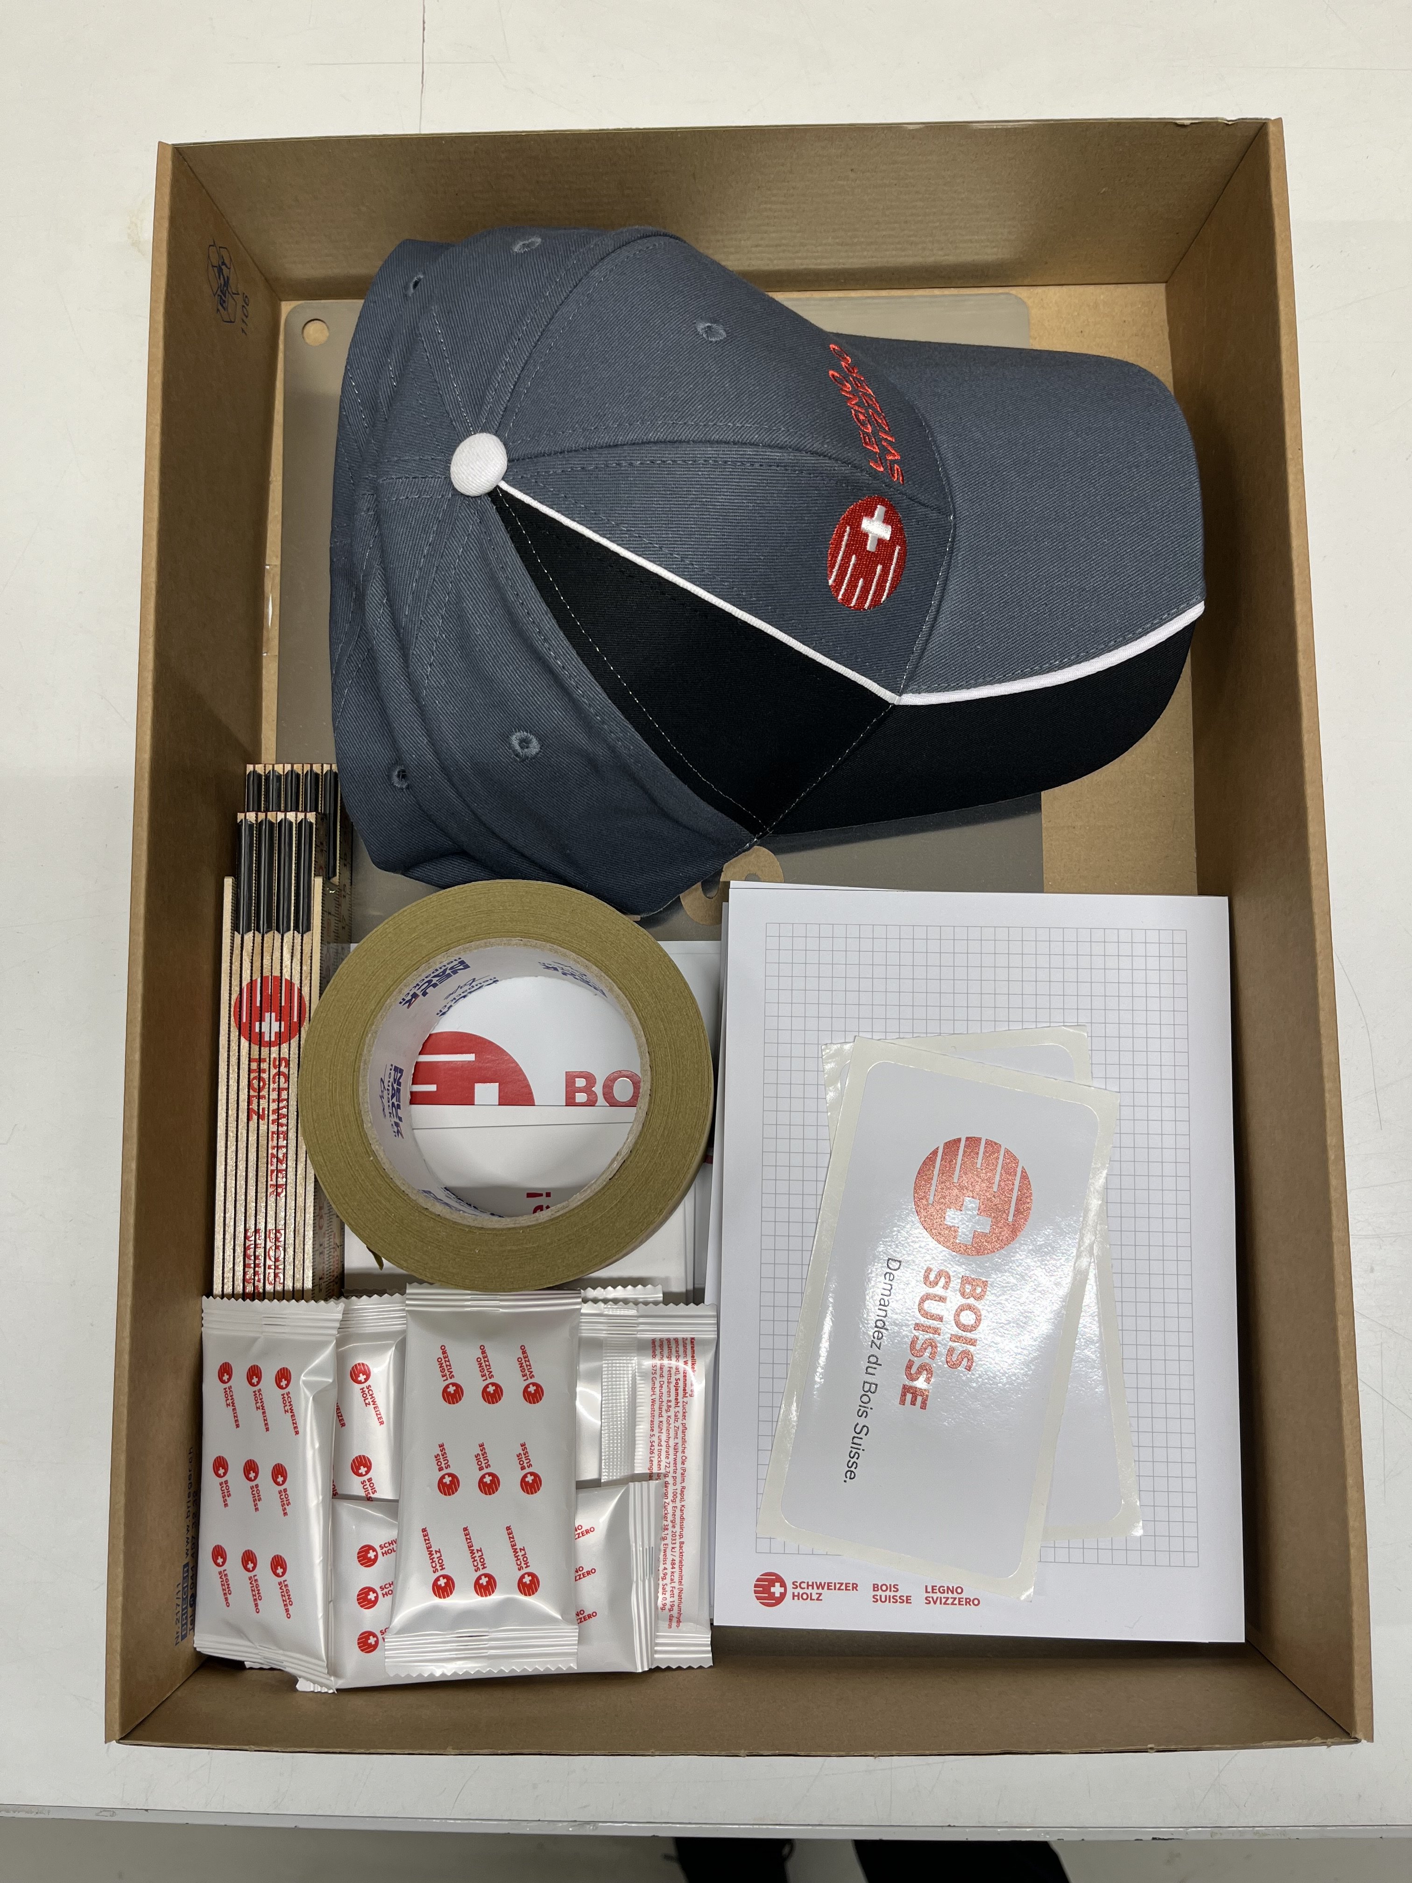

Aktivitätsfelder der Industriekampagne
3. Marketing Kit und Referate
Notes:
Beim 3. Aktivitätsfeld sind speziell Sie als HIS-Mitglied und Labelträger angesprochen. Denn Sie spielen als Multiplikatoren eine entscheidende Rolle bei der Bekanntmachung des Labels.
Einerseits haben Sie ein Paket mit Werbemittel von uns bekommen. Andererseits möchten wir die Mitgliederversammlungen der HIS-Regionalgruppen dazu nutzen, ihnen weitere Werkzeuge für die Vermarktung des Labels näher zu bringen.
----
Marketing Kit:
Verwenden Sie die Produkte, hinter denen Sie persönlich stehen können.
Inhalt Marketing Kit:
2x Doppelmeter
3x Caps
Diverse Kleber-Sets
Verpackungsband
5x A6-Blöcke
Postkarten-Set
Schablone
…
10x Guetzli

Slide 12
Kommunikationsziele
Wissensvermittlung
Auf- und Ausbau
der Bekanntheit
Verhaltensänderung
Einstellungsänderung
Notes:
Was wollen wir mit Ihrer Hilfe erreichen?
Dieses Modell zeigt, welche drei Kommunikationsziele wir schrittweise erreichen können. Für den Aufbau einer Marke braucht es viel Geduld und Durchhaltewillen.
Als erstes braucht es eine gewisse Bekanntheit. Um bei unseren Kunden und anderen Zielgruppen das Verhalten zu ändern, müssen wir sicherstellen, dass diese uns kennen. Das wir bekannt sind.
Als nächstes müssen wir dafür sorgen, dass sie gegenüber dem Label Schweizer Holz eine positive Einstellung haben. Durch das Aufzeigen der Mehrwerte von Schweizer Holz wollen wir ein Bedürfnis wecken. Erst dann kann eine Verhaltensänderung bei der Zielgruppe erreicht werden.

Slide 13
Bekanntheit und Kauf
Kauf
Vom Nutzen überzeugt
Label Schweizer Holz ist unbekannt
Nutzen von
Schweizer Holz ist bekannt
Label Schweizer Holz ist bekannt
Notes:
Anders dargestellt schaut es so aus.
Stufe, das Label Schweizer Holz ist unbekannt
Stufe, das Label Schweizer Holz ist bekannt
Stufe, der Nutzen von Schweizer Holz ist bekannt; erfahrungsgemäss kaufen Personen erst dann, wenn sie in der Marke, dem Label oder dem Produkt einen Nutzen sehen.
Stufe, die Zielgruppe ist vom Nutzen überzeugt
Stufe, das Produkt (in unserem Fall, Holz mit dem Label Schweizer Holz) wird aktiv nachgefragt und gekauft.

Slide 14
Bekanntheit und Kauf
Kauf
Vom Nutzen überzeugt
Label Schweizer Holz ist unbekannt
Nutzen von
Schweizer Holz ist bekannt
Label Schweizer Holz ist bekannt
Notes:
Die Industriekampagne hat sich zum Ziel gesetzt, sie als Labelträger bei der Vermarktung zu unterstützen und
mit Ihnen als Botschafter und Multiplikator die Nachfrage nach Schweizer Holz zu erhöhen.
So. Wie aber können Sie konkret mithelfen?

Slide 15
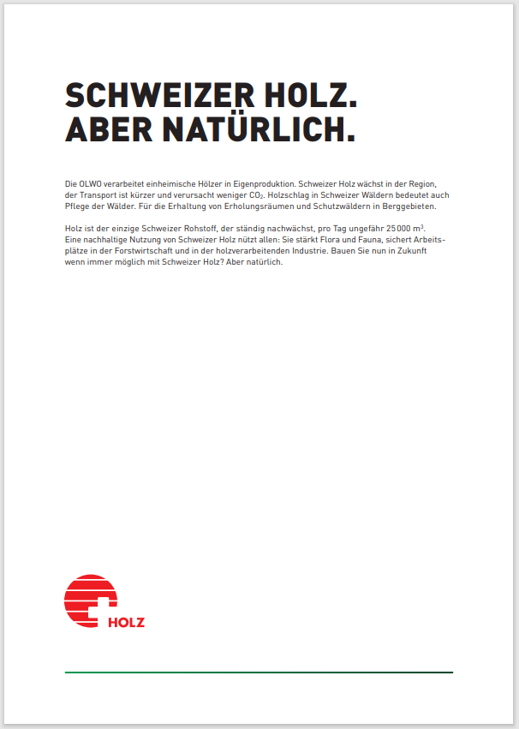
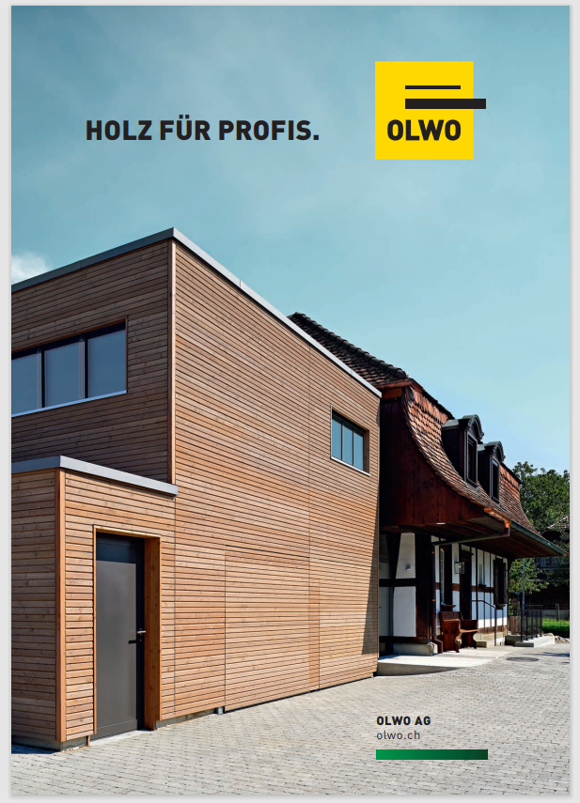


Schweizer Holz begleitet Ihre Marke
Integration in die Kommunikation
Notes:
Als Label-Träger sind Sie die besten Botschafter von Schweizer Holz. Am einfachsten und besten ist es, Sie integrieren Schweizer Holz in ihre bestehende Kommunikation, z.B. in Broschüren, Preislisten oder Webseiten.

Slide 16
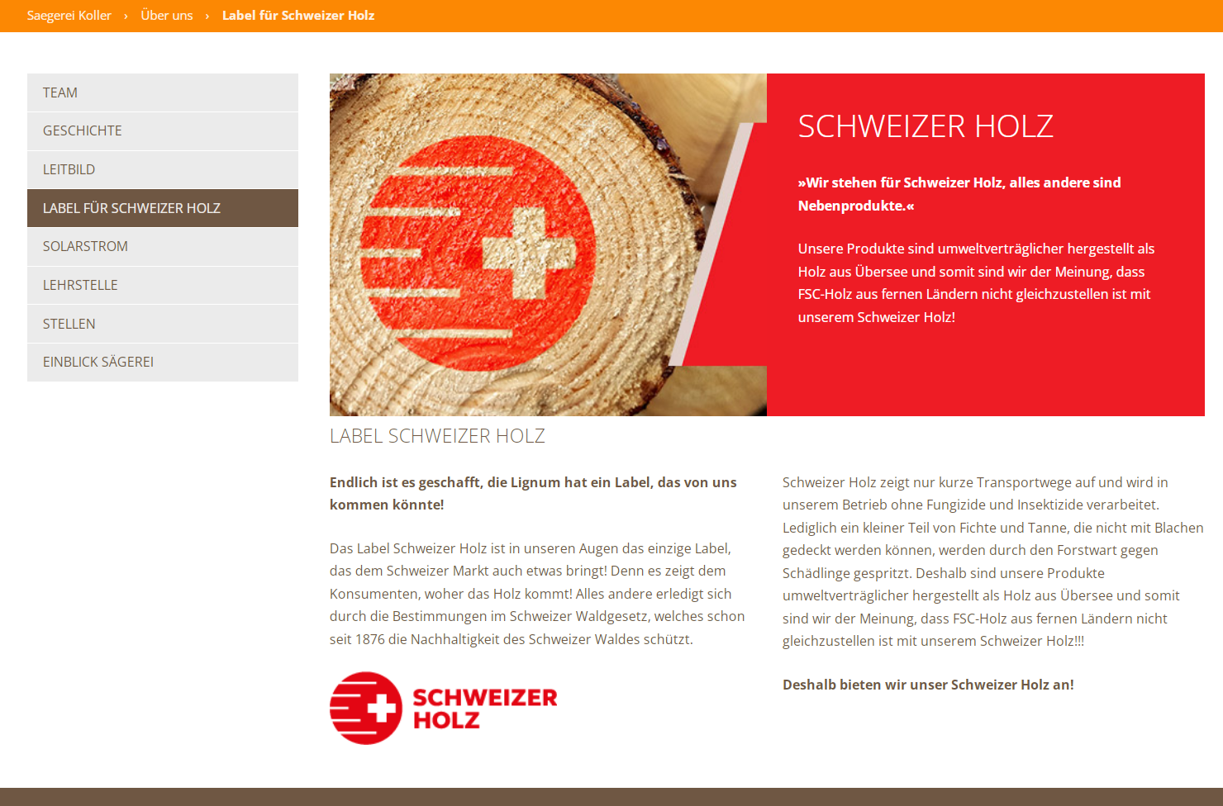
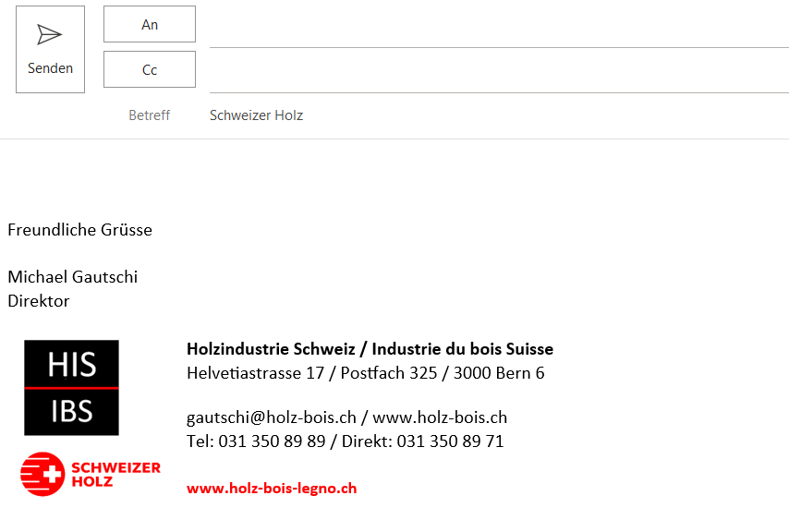
Schweizer Holz begleitet Ihre Marke
Integration in die Kommunikation
Integration Unternehmens-Webseite:
Integration im E-Mail-Footer:
Notes:
Hier sehen wir ein Beispiel für die Integration in eine Unternehmens-Webseite.
Eine einfache und effiziente Massnahme ist auch die Integration des Labels in den E-Mail Footer.

Slide 17
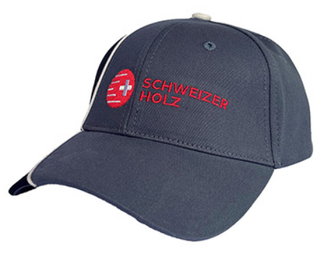
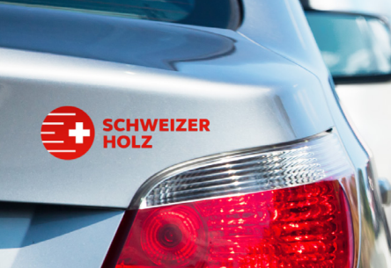
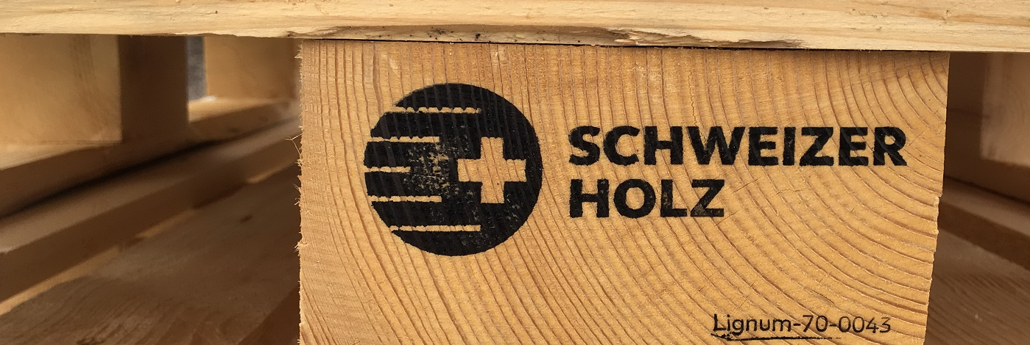

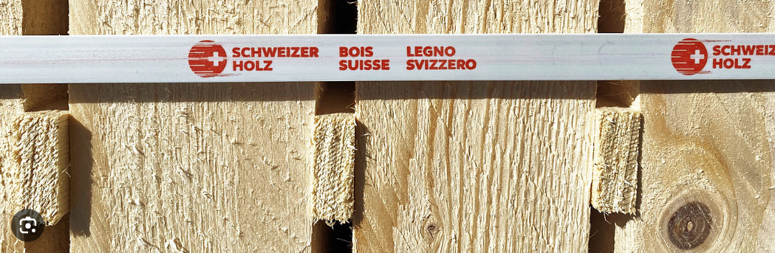
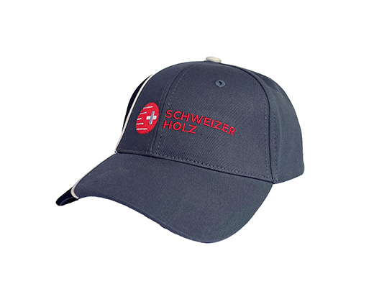
Schweizer Holz begleitet Ihre Marke
Integration in die Kommunikation
Auf Produkten, Rohholz, Fahrzeugen, Kleidern
Notes:
Hier weitere Beispiele für die Anbringen des Logos Schweizer Holz.
Nutzen Sie zum Bespiel auch ihre Fassaden und Flächen entlang von viel befahrenen Strassen, zum Beispiel mit dem Anbringen von Blachen.

Slide 18

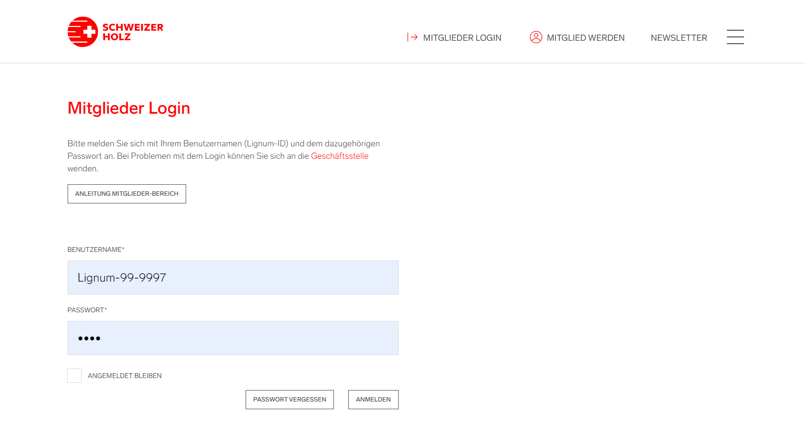
Mitglieder Login
www.holz-bois-legno.ch >
Notes:
Das hier ist das Login für den Mitgliederbereich von Marketing Schweizer Holz. Als Label-Träger haben Sie Zugang in den Mitglieder-Bereich der Webseite holz-bois-legno.ch.

Slide 19
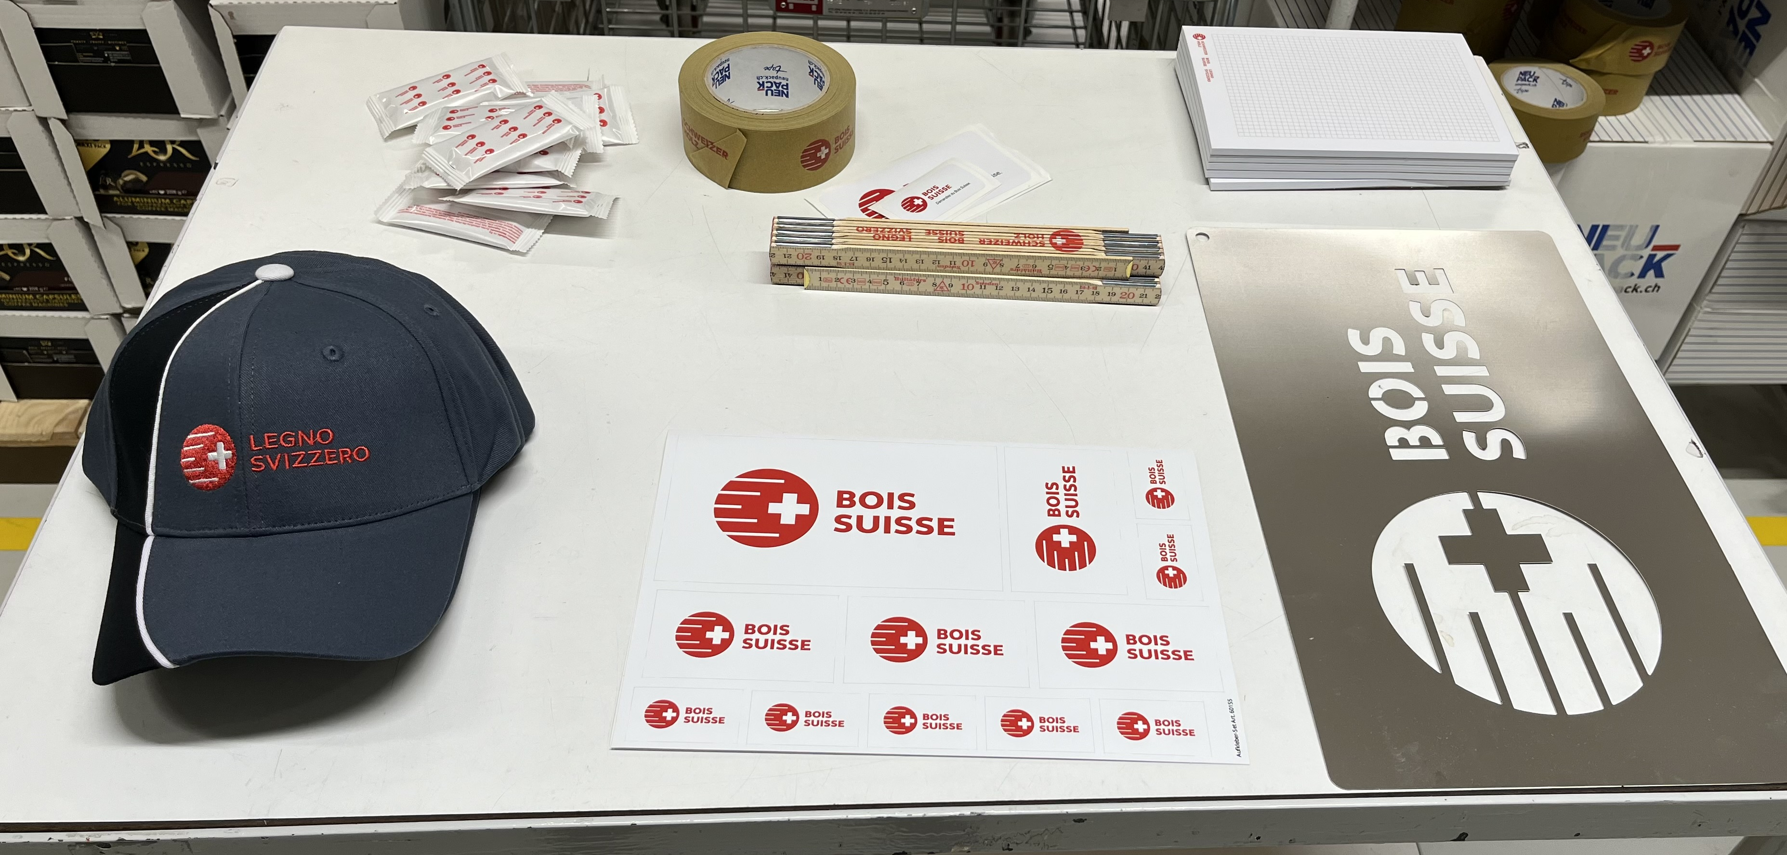
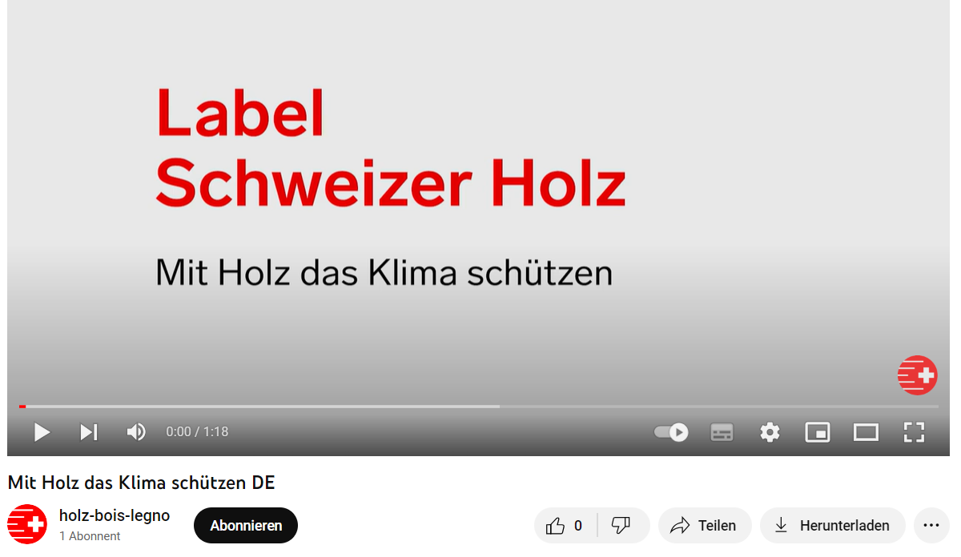
Mitglieder Login
Werbemittel und Inhalte
Social Media Posts
Facebook, Insta, LinkedIn
Werbemittel
bestellen
Videos in Webseite einbinden
Teilen & Empfehlen
#holzindustrieschweiz
#schweizerholz
@schweizerholz
Notes:
Sie finden in diesem Mitglieder-Portal diverse Services und Inhalte, die Ihnen helfen, Schweizer Holz in Ihre eigene Kommunikation zu integrieren. Sie können auch Werbemittel bestellen. Die meisten Artikel, die Sie im Marketing-Kit erhalten haben können Sie im Shop nachbestellen.

Slide 20
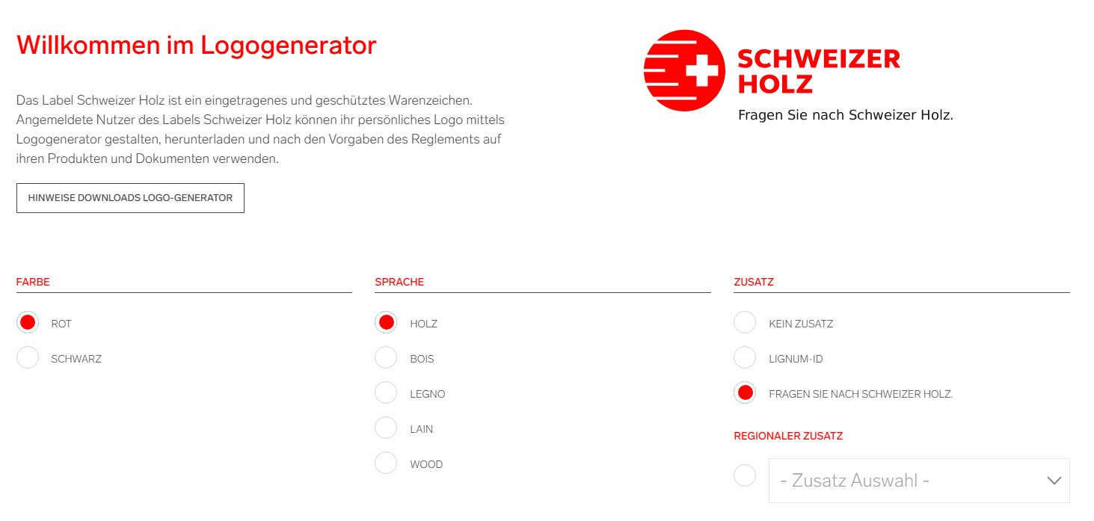

Mitglieder Login
www.holz-bois-legno.ch >
Notes:
Ebenfalls in diesem Mitglieder-Portal finden Sie den sogenannten Logogenerator, den ich wirklich genial gemacht. Sie können per Klick verschiedene Parameter wie Farbe, Sprache, Claim, Grösse eingeben und gleich im gewünschten Dateiformat das Logo herunterladen. Sogar Ihre Lignum-ID kann integriert werden.

Slide 21
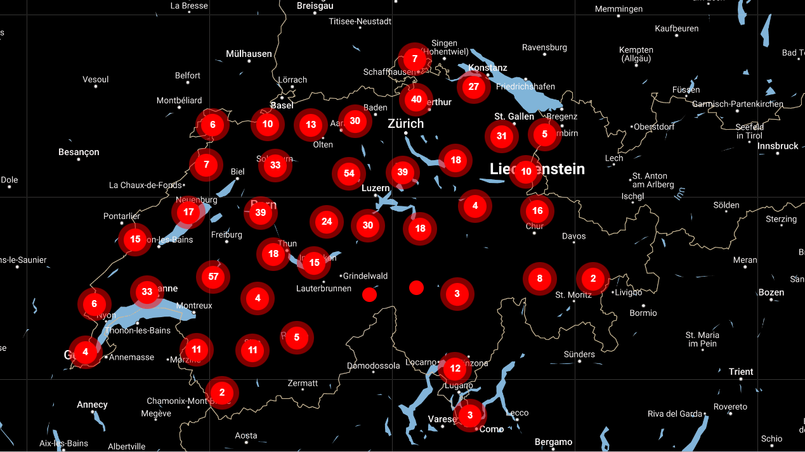
Notes:
Quelle: Webseite Schweizer Holz (holz-bois-legno.ch)
Auf dieser Karte sehen Sie alle Nutzer des Labels Schweizer Holz – schon eine stolze Zahl! Wir sind überzeugt, dass wenn alle Mitglieder das Label in ihrer Werbung einsetzen, das Label nochmals deutlich bekannter wird. Sie spielen also eine entscheidende Rolle als Multiplikator. Dazu muss gesagt werden, dass ein grosser Teil, gerade der Holzindustrieunternehmen, das schon sehr aktiv und vorbildlich macht. Natürlich ist es auch schon gut, über Schweizer Holz zu sprechen, quasi Mund-zu-Mund-Propaganda, aber die ständige Sichtbarkeit des Logos macht das Thema allgegenwärtig.

Slide 22
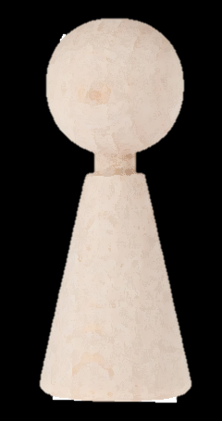
Bekanntheit gesteigert
Nutzen bekannter machen und
Kauf
Vom Nutzen überzeugt
Nutzen ist bekannt
Label ist bekannt
Unbekannt
Notes:
Mit all den Massnahmen, die wir angeschaut haben, können wir die Bekanntheit des Labels steigern.
Wir stehen bei der zweiten Stufe, wo das Label bei der relevanten Zielgruppe bekannt ist.

Slide 23
Bekanntheit und Kauf
Kauf
Vom Nutzen überzeugt
Label Schweizer Holz ist unbekannt
Nutzen von
Schweizer Holz ist bekannt
Label Schweizer Holz ist bekannt
Notes:
Doch, um den Nutzen des Labels zu kommunizieren, reicht das Logo allein nicht mehr aus.
Wir müssen die Zielgruppe vom Nutzen überzeugen. Es braucht Kaufargumente, und die finden wir vermehrt im Bereich der Nachhaltigkeit.

Slide 24
Nutzen und Sinn kommunizieren
Warum Schweizer Holz?
Steigert die regionale und nationale Wertschöpfung.
Sichert Arbeits- und Ausbildungsplätze im Wald, in der
Industrie und in der Verarbeitung.
Unterstützt eine vorbildliche und nachhaltige Forstwirtschaft.
Ist gut für die Umwelt.
    Einheimisches Holz wird nicht weit transportiert.
    Die Schweiz verfügt über eines der strengsten
    Waldgesetze und kennt keinen Raubbau am Wald.
Wirtschaft
Gesellschaft
Umwelt
Notes:
«Warum Schweizer Holz kaufen?»
Hier einige Beispiele:
.
.
.
Gut sichtbar wird auch, dass diese Argumente den drei Säulen der Nachhaltigkeit zugeordnet werden können: Wirtschaft, Gesellschaft und Umwelt.
Vergessen wir nicht: Für Holz gibt es viele Argumente, das entscheidende für die Umweltbilanz ist aber letztlich die Holzherkunft. Es ist aus meiner Sicht absolut nicht falsch oder übertrieben wenn man sagt, dass das Holzherkunftszeichen Schweizer den bekannten Holzlables wie FSC und PEFC überlegen ist.

Slide 25
Schweizer Holz ist nachhaltig
Die Verwendung von Schweizer Holz unterstützt eine nachhaltige und umweltgerechte Pflege und Bewirtschaftung unseres Waldes. Die Schweiz verfügt über eines der strengsten Waldgesetze und kennt keinen Raubbau am Wald.
Notes:
Marketing Schweizer Holz hat zahlreiche Botschaften erarbeitet, die auch Sie in der Vermarktung einsetzen können. Die nachfolgenden Symbole und Texte finden Sie ebenfalls im Mitglieder-Portal.

Slide 26
Schweizer Holz ist energieeffizient
In Holz steckt wenig graue Energie aus Ernte und Verarbeitung. Schweizer Holz hat zusätzlich den Vorteil, dass keine langen Transportwege anfallen und darum auch weniger Verkehr verursacht wird.

Slide 27

Schweizer Holz ist wirtschaftlich
Das Bauen mit Holz optimiert Abläufe und steigert die Effizienz. Weil weite Teile des Bauprozesses in ein industrielles und geschütztes Umfeld verlagert werden, lässt
sich viel Zeit – und somit auch Geld – sparen.

Slide 28
Schweizer Holz ist regional
Die Nutzung von Schweizer Holz sichert Arbeits-plätze in der Region, auch ausserhalb der grossen Städte. Die Wertschöpfung bleibt vor Ort und umfasst die gesamte Verarbeitungskette von Holz – vom Wald bis zum fertigen Holzhaus oder Möbel.

Slide 29
Schweizer Holz ist flexibel
Dank moderner Technik in Holzbau und Schreinerei lässt sich Holz in jede beliebige Form bringen. Das eröffnet auch im Holzbau ungeahnte Möglichkeiten und neue Freiräume. Nicht nur für Wohnhäuser und Innenausbauten ist Holz ein ideales Baumaterial, sondern auch für ganze Wohnsiedlungen, Hochhäuser und Hallen.

Slide 30

Schweizer Holz ist ökologisch
Bauen mit Schweizer Holz bedeutet, die Bedürf-nisse der Umwelt und der heutigen Gesellschaft zu berücksichtigen und gleichzeitig an die Lebensqualität kommender Generationen zu denken. Energieeffizienz, Klima- und Umwelt-schutz sowie Gesundheit und Komfort der Bewohner stehen dabei im Vordergrund.

Slide 31
Schweizer Holz ist gesund
Holz lässt ein Haus atmen. Da der organische Baustoff Wasserdampf aufnehmen und wieder abgeben kann, ist das Wohnklima im Haus äusserst behaglich. Der Feuchtigkeitshaushalt
ist optimal, und durch die gute Dämmung sorgt Holz auch für angenehme Raumtemperaturen
zu jeder Jahreszeit.

Slide 32





Wie? Emotionen wecken!
Alle Sinne ansprechen. Holz kann das!
Sehen
Hören
Tasten
Riechen
Schmecken
Notes:
War wir auch nicht vergessen dürfen: Holz weckt Emotionen. Das grosse Extra unseres Rohstoffes Holz ist: Die Kommunikation ist nicht nur auf das Sehen und Hören beschränkt – Holz kann alle unsere Sinne ansprechen.

Slide 33
Vom Nutzen überzeugt
«Ich frage nach Schweizer Holz.»
Kauf
Vom Nutzen überzeugt
Nutzen ist bekannt
Label ist bekannt
Unbekannt
Notes:
Das können wir zusammen erreichen, nämlich die Steigerung der Nachfrage nach Schweizer Holz.
Hier sehen wir den Idealfall: Schon die Auftraggeberin fragt explizit nach Schweizer Holz.

Slide 34




Nächste Aktivitäten
Kampagne Holzbau Schweiz
3. und vorerst letzte Kampagne der Trägerverbände.
Botschaft an die Holzbauer:
Die Holzherkunft wird immer wichtiger.
Tage des Schweizer Holzes 2025
Freitag/Samstag 12. + 13. September 2025
Tage der offenen Türen Betriebe der Holzkette.
Notes:
Jetzt zum Abschluss noch ein Blick in die Zukunft.
Wie bereits erwähnt, braucht es für die Bekanntmachung und Etablierung einer Marke einen langen Schnauf und viel Ausdauer.
Deshalb sind auch bereits die nächsten grossen Aktivitäten geplant. Im Anschluss an unsere Industriekampagne lanciert Holzbau Schweiz als 3. Trägerverband eine Kampagne für das Label Schweizer Holz. Diese richtet sich in erster Linie an die Holzbauer und die Architekten.
Dann, Sie haben es vielleicht schon gehört, wird für nächstes Jahr eine grosse, nationale Veranstaltung organisiert: Die Tage des Schweizer Holzes 2025.

Slide 35
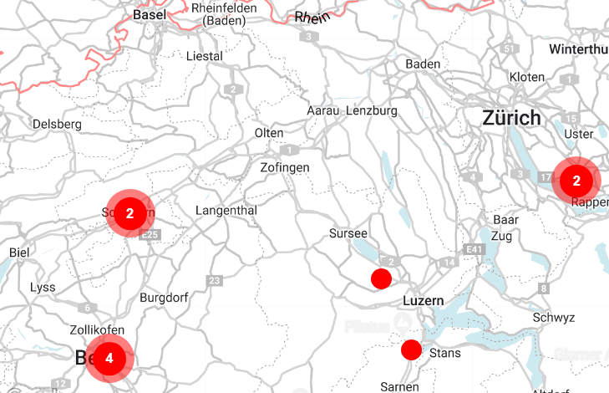

Tage des Schweizer Holzes 2025
Freitag/Samstag 12. + 13. September 2025
Tage der offenen Türen Betriebe der Holzkette.
Analog 2017, jedoch mit einer grösseren medialen Begleitung.
Infos für die interessierte Betriebe und unverbindliche Anmeldung (Gruppenbildung):
www.holz-bois-legno.ch/schweizerholz2025
Notes:
Die Tage des Schweizer Holzes 2025: Jetzt regionale Gruppen («Cluster») bilden!
Wir haben bereits via Holzpuls informiert und Sie werden von uns diesbezüglich auf dem Laufenden gehalten. Je mehr Betriebe mitmachen, desto grösser die Wirkung. Sie können sich bereits unverbindlich anmelden, auf einer Karte erscheinen die interessierten Betriebe, die regionale Gruppen bilden können. Mindestens 3 Betriebe aus verschiedenen Bereichen der Holzkette bilden zusammen eine Gruppe und führen eine gemeinsame regionale Veranstaltung durch. Das Konzept ist ähnlich wie bei der 1. Durchführung im 2017, soll aber mit einer viel grösseren Medienpräsenz begleitet werden. Dieses Konzept ist aktuell in Erarbeitung.

Slide 36


Herzlichen Dank für Ihre Aufmerksamkeit.
Fragen?

